Slide 1

资金脉搏——
资金脉搏
（紧跟资金脉搏，捕捉短线机会）
2025 .04.28
主讲老师
梁洁云
执业编号
A1120619060027
Notes:
静待拐点

Slide 2
大盘环境

Slide 3
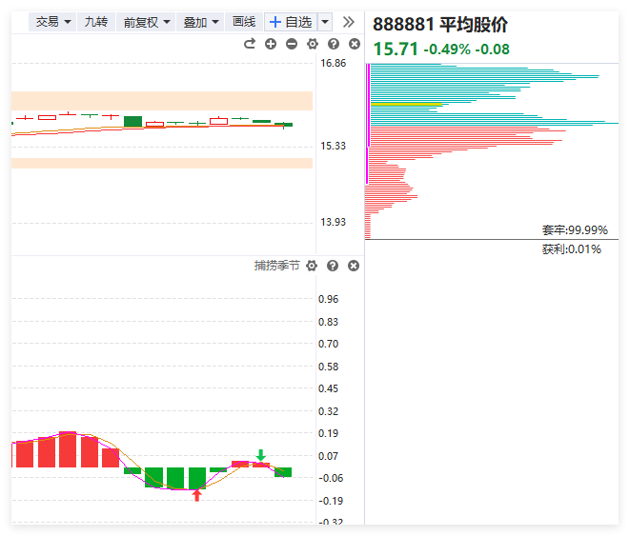
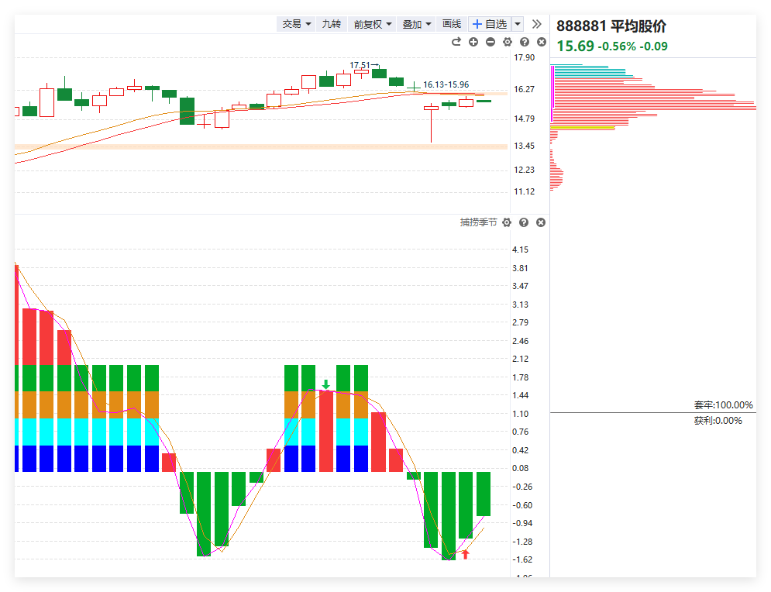
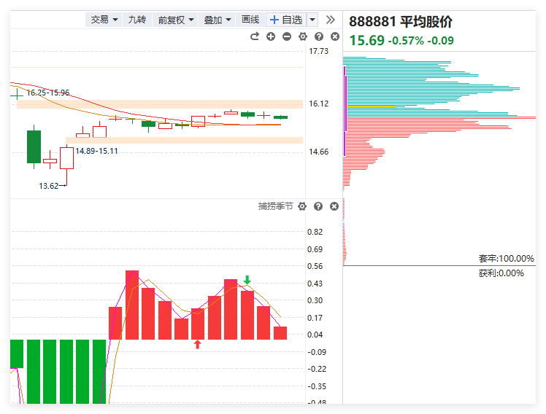

大盘状态
周k金叉第二周
日k死叉3天
60min图死叉

Slide 4
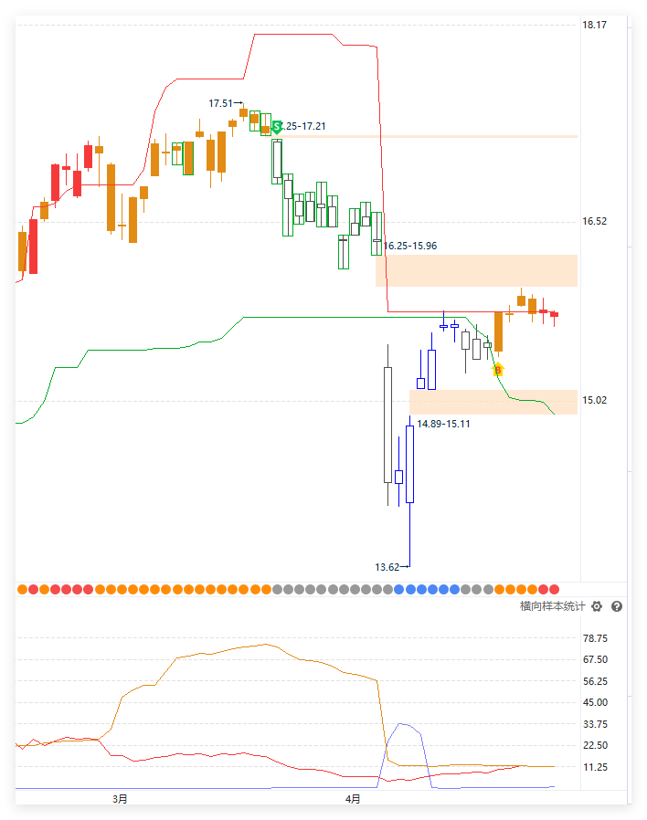
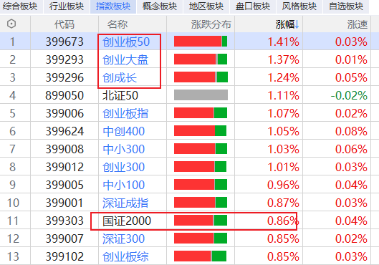
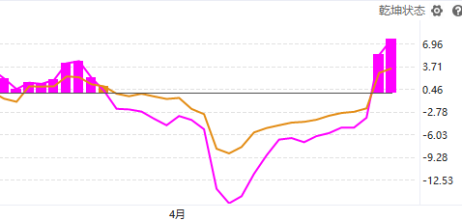
大盘状态
Notes:
缩量涨，熊线下移

Slide 5
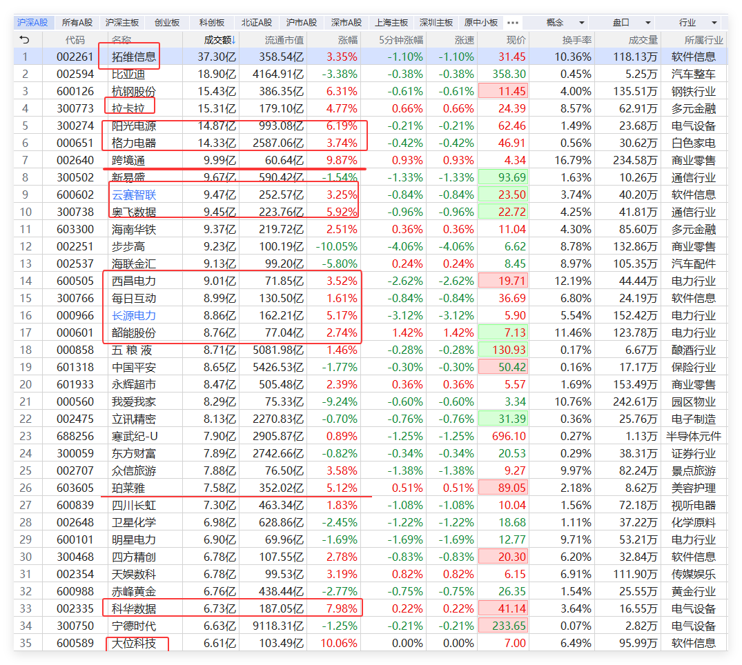
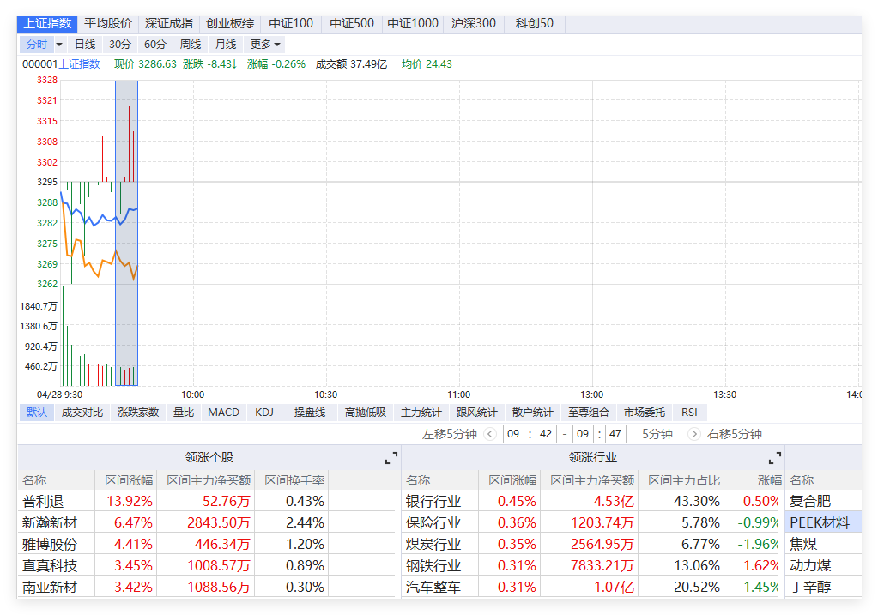
当前市场走势
开盘迄今，全市场指数的分类表现，以及资金热点情况

Slide 6
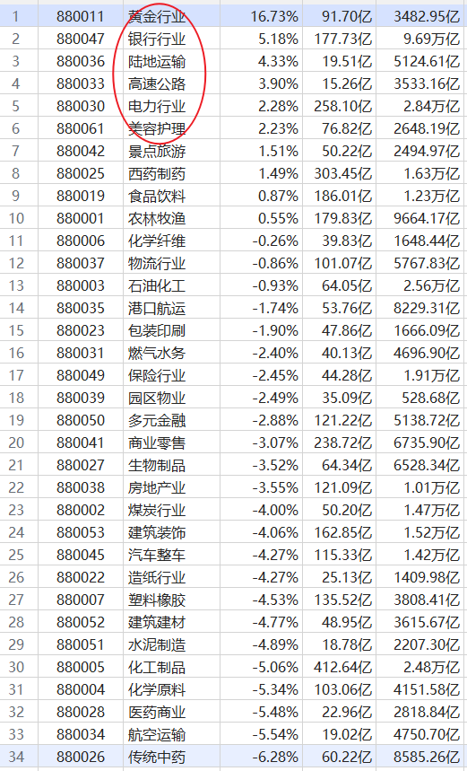
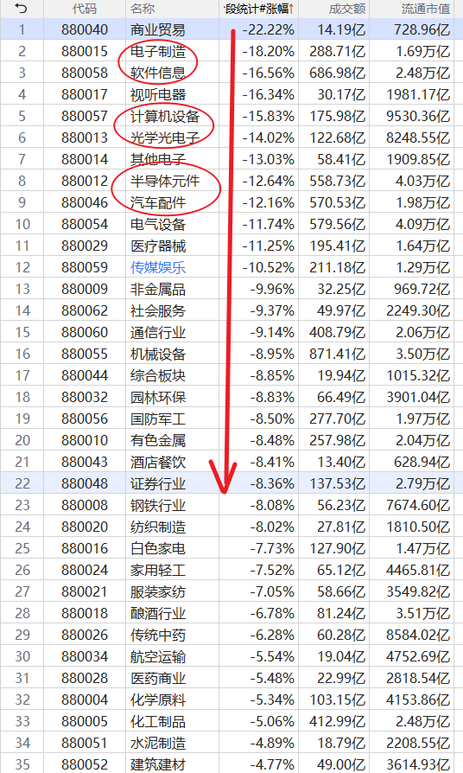
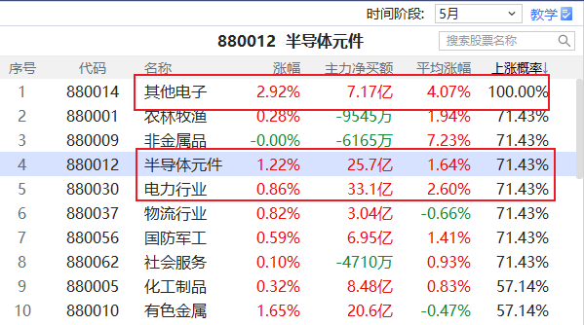
5月风格/方向参考
3.18-4.24超跌方向
5月6月有望轮动反弹

Slide 7
今日盘中热点
盘中资金流向以及突发热点的点评
资金流入
人工智能（国产算力、AI智能体、机器人）
电力分化、核电消息刺激
银行、钢铁
资金流出（资金轮动加速）
地产、美容护理
食品饮料、化工化纤
软件演示
①分时异动跟庄擒牛
②风口爆量回档
③主题猎手T+3回档选股
④倍量突破选股
⑤涨停复制

Slide 8
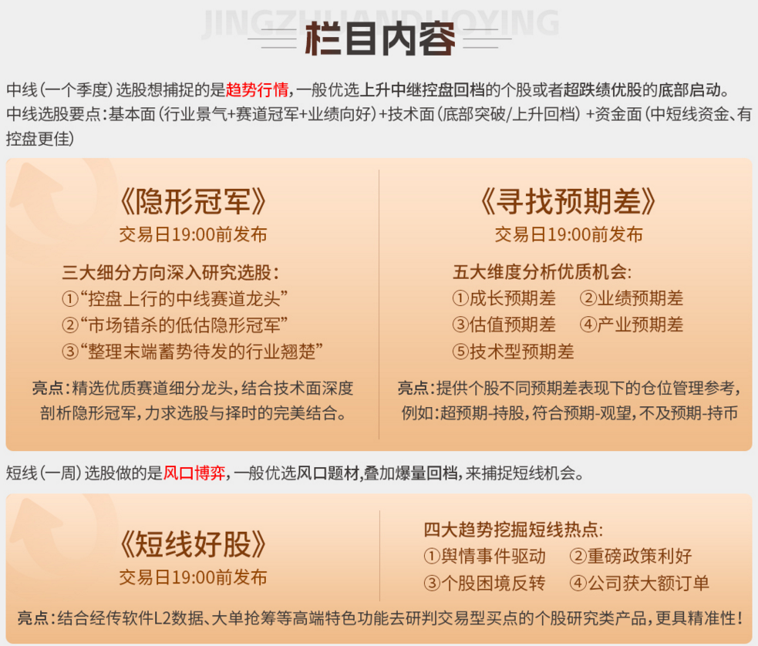
《好股研选》回顾和选股标准
1、中线选股要点-趋势行情
基本面（行业景气+赛道冠军+业绩向好）
技术面（底部突破回档；上升中继控盘回档；上升中继蓄势末端）
资金面（中线新入主力控盘资金、机构重仓）
2、短线选股要点-风口博弈
爆量回档+低位高换手+风口题材首次回档

Slide 9



风口回档选股
方法①②③④

Slide 10
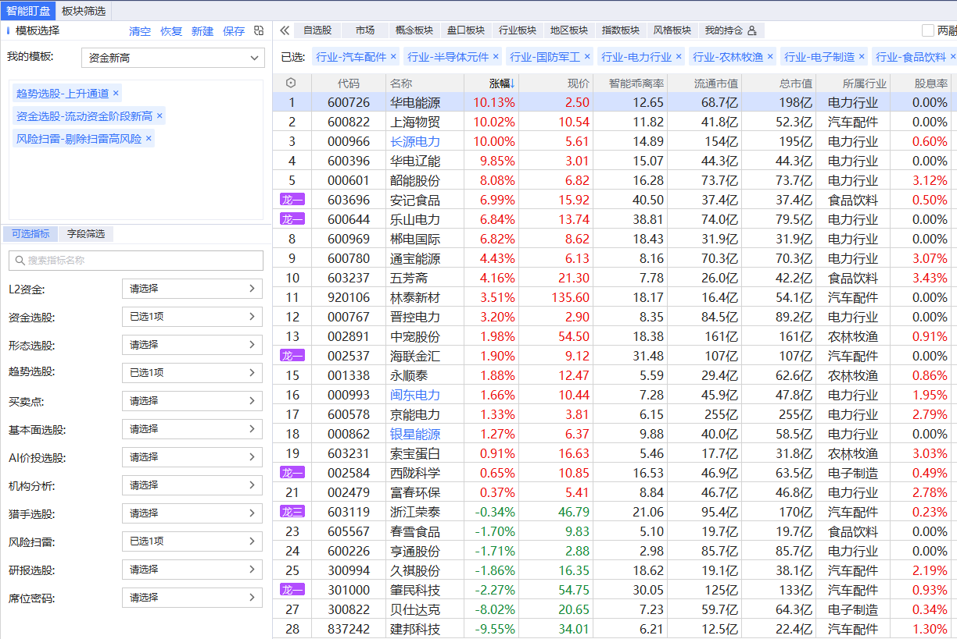
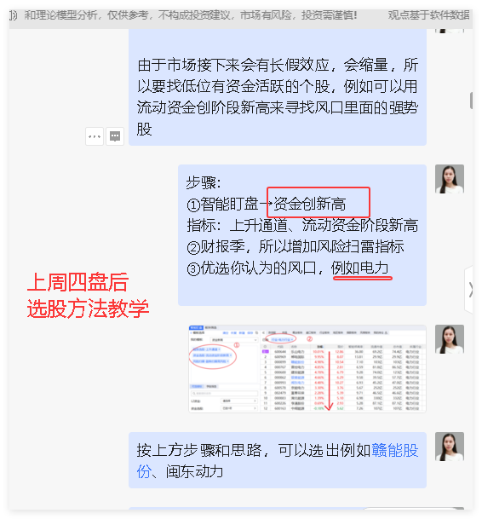
1、流动资金创新高

Slide 11
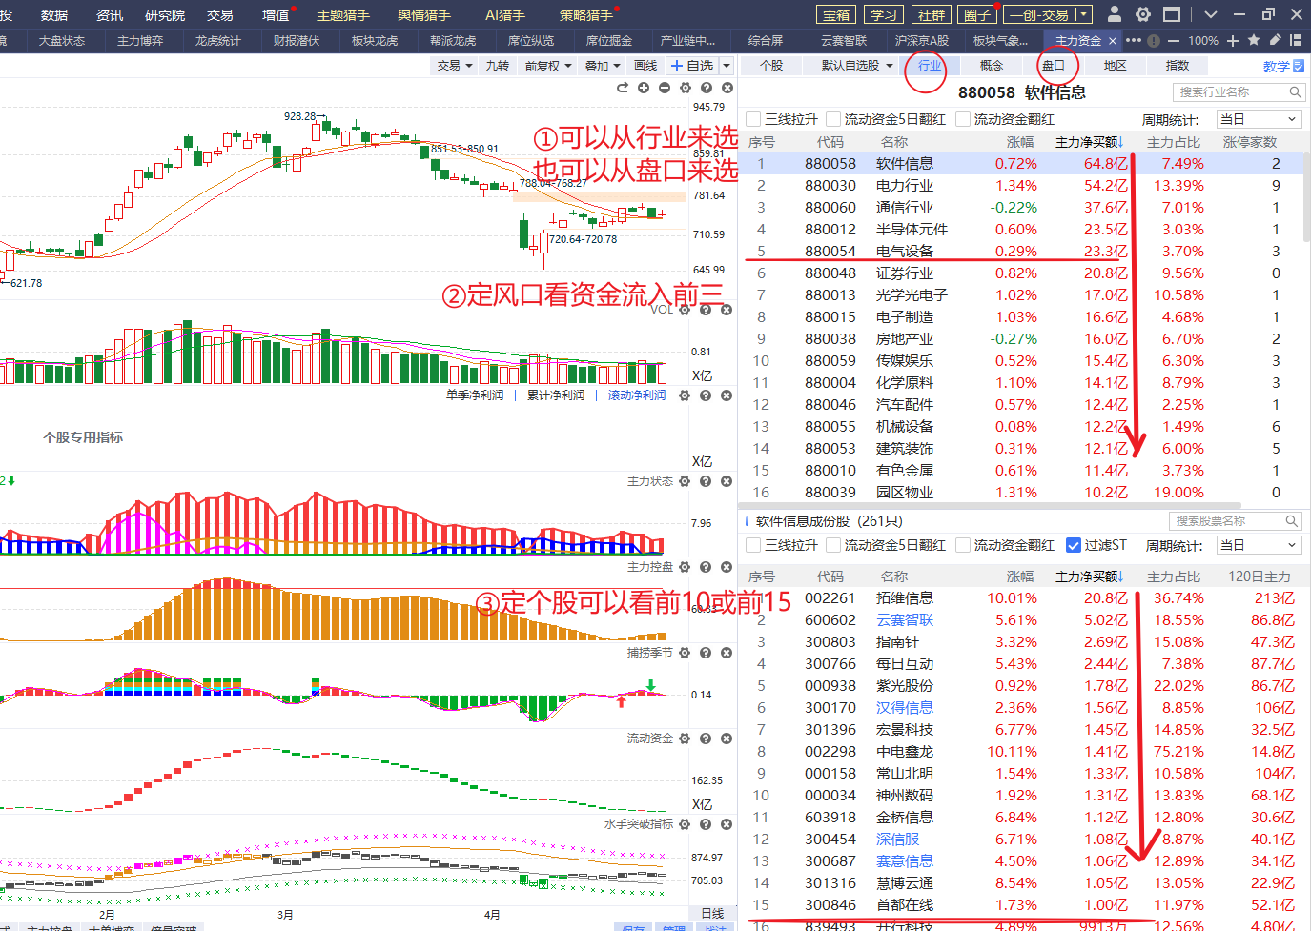
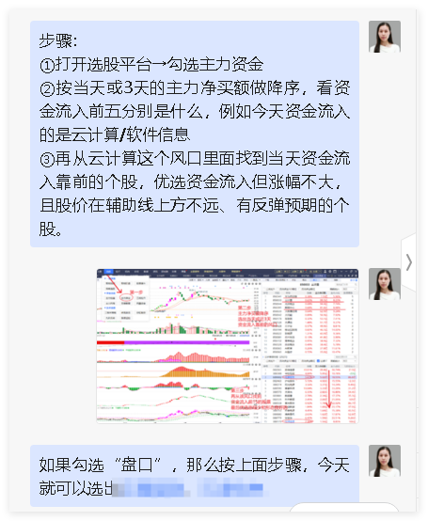
2、资金风口选股

Slide 12
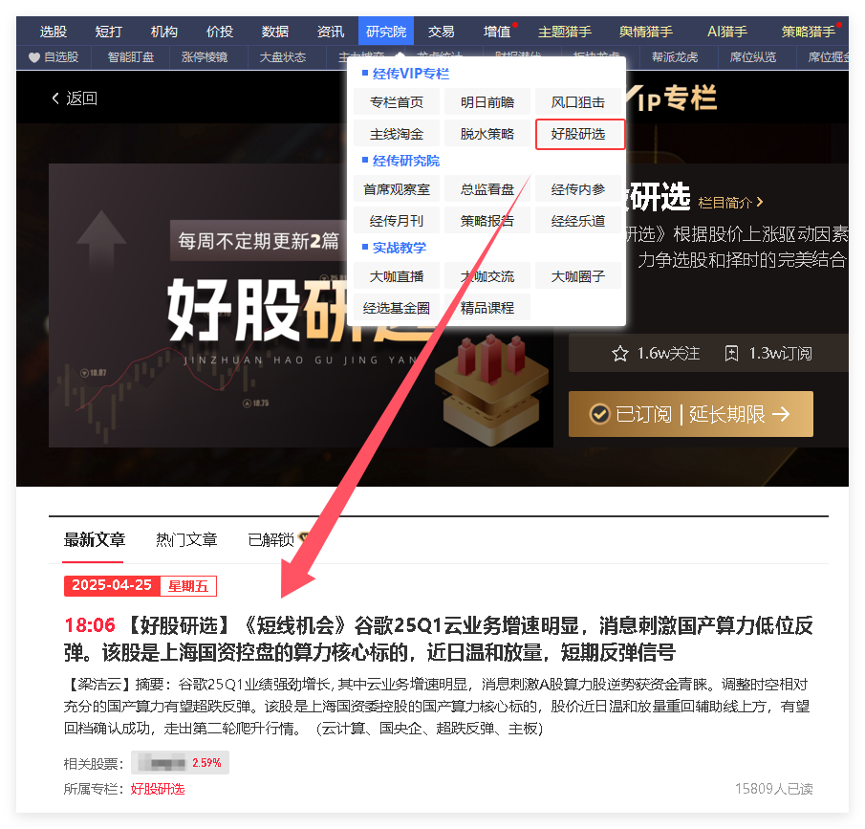
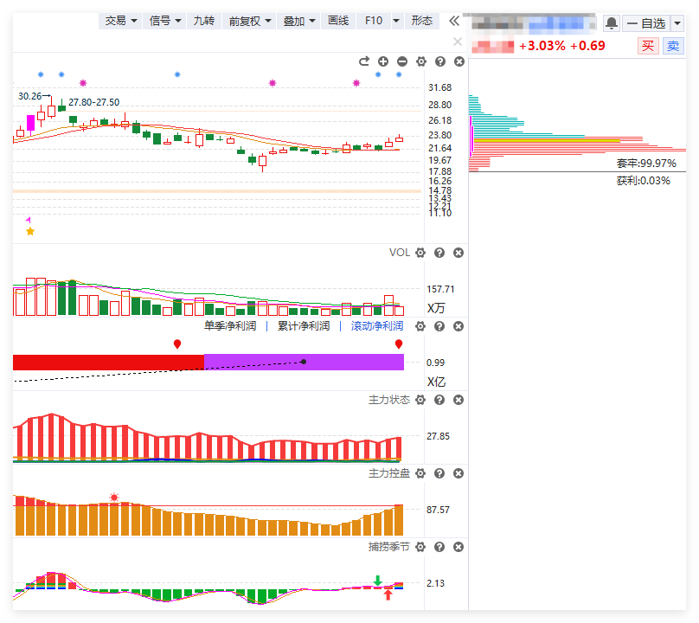
栏目走势回顾

Slide 13
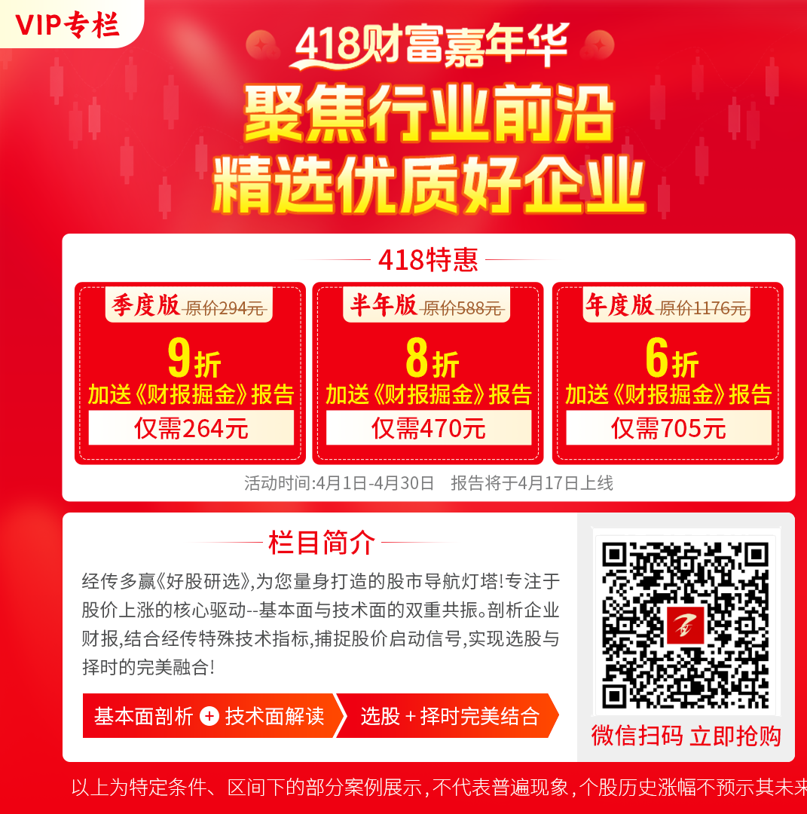
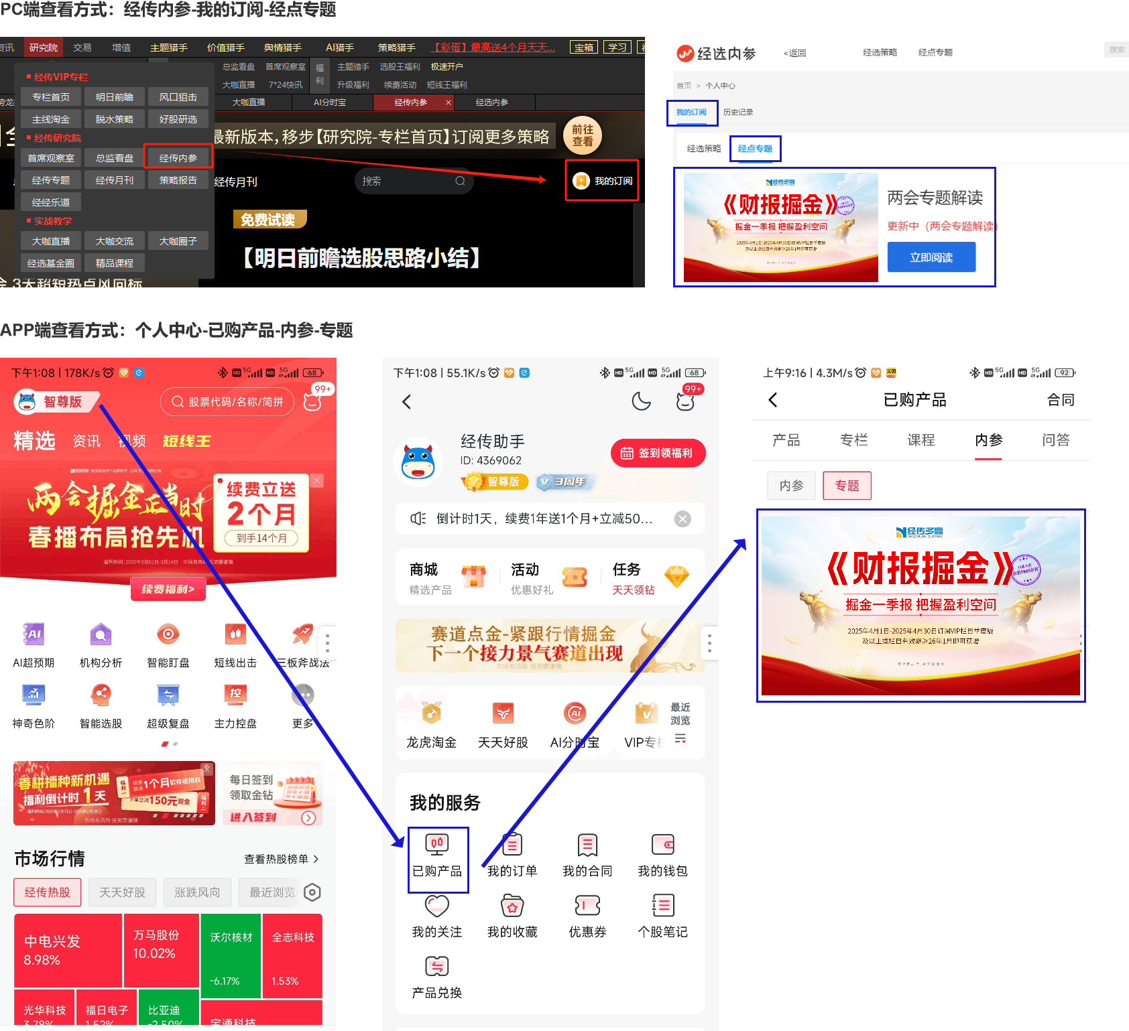
《好股研选》本月活动

Slide 14


《好股研选》手机版查看

Slide 15
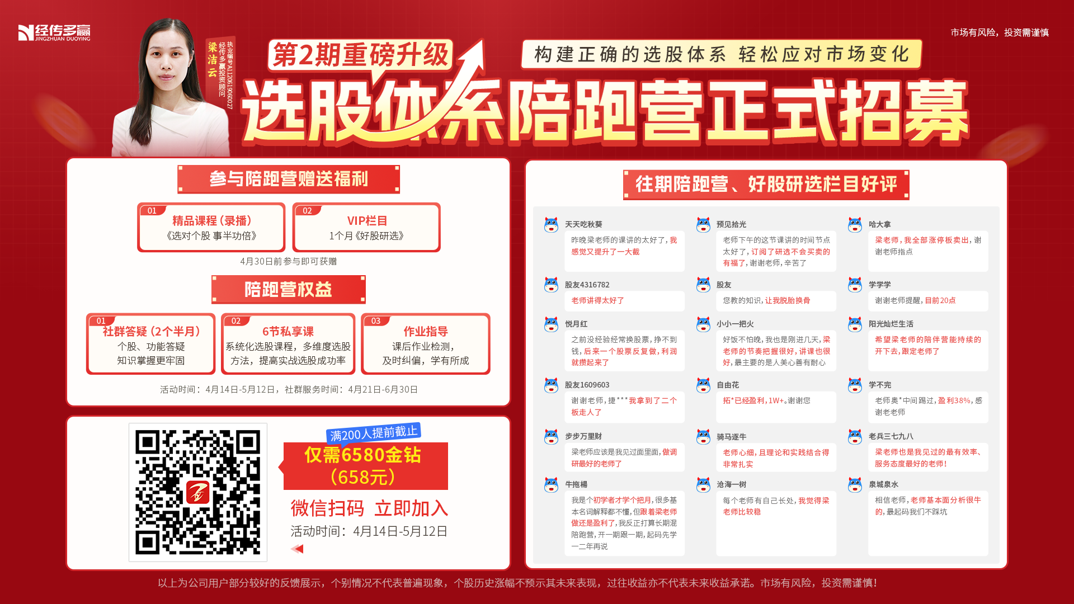
《选股体系陪跑营》开营通知

Slide 16
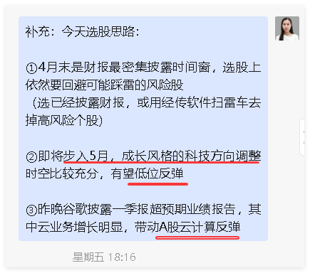
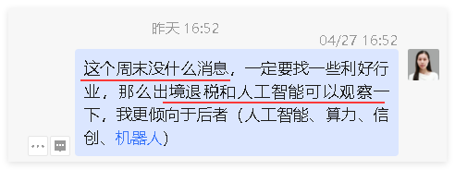
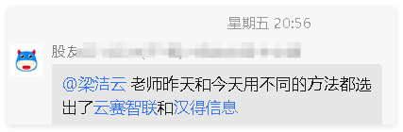
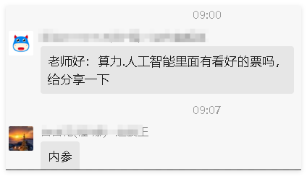
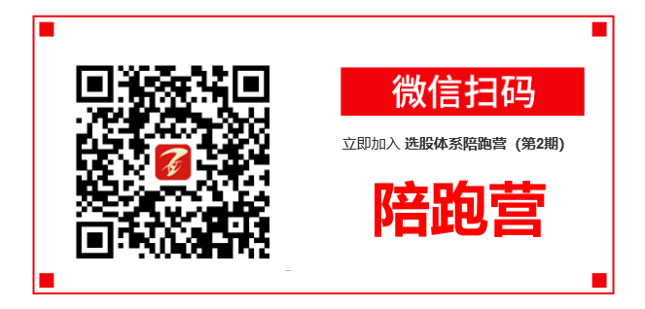
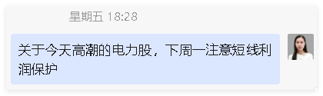
《选股体系陪跑营》开营通知
Notes:
复购https://toujiao.n8n8.cn/introduce/142

Slide 17


